Slide 1
Муниципальное казенное общеобразовательное учреждение
для обучающихся с ограниченными возможностями здоровья
«Основная школа «Коррекция и развитие»
«Развитие творческих способностей как средство социализации в обществе обучающихся с тяжелыми и множественными нарушениями развития»
Сафонова Елена Петровна
учитель

Slide 2
Актуальность:
Занятие творческим трудом является для обучающихся с тяжелыми и множественными нарушениями развития, как средством коррекции недостатков, так и способствует социализации в обществе.

Slide 3
Цель: создание условий для реализации потенциальных творческих способностей и дальнейшей адаптации обучающихся с ТМНР в социуме.
Задачи:
обеспечить реализацию программы интегрированной деятельности «Радуга возможностей»;
привлекать родителей для активного участия в учебно-воспитательной деятельности;
развивать общественную активность школьников;
организовать мониторинг достижений обучающихся.

Slide 4
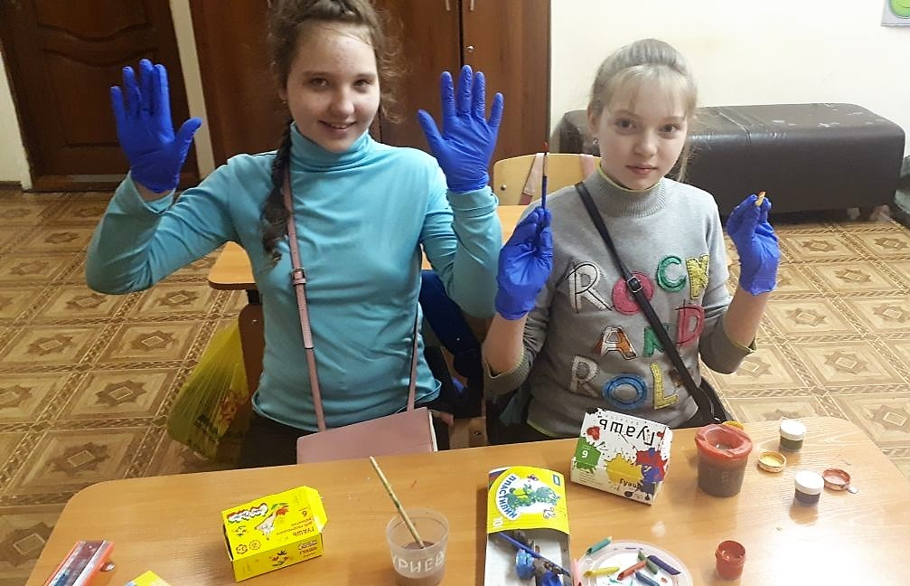
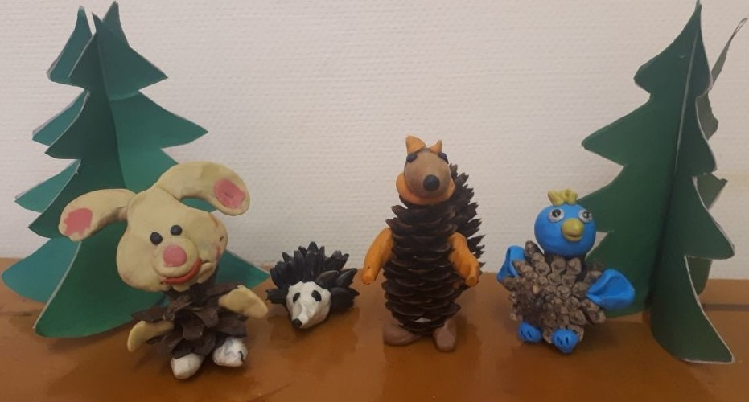
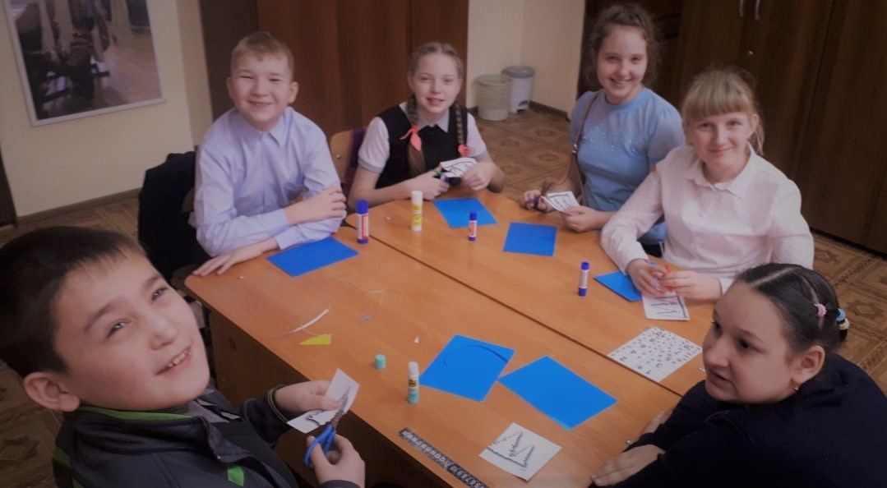
Блок «Я все смогу!»

Slide 5
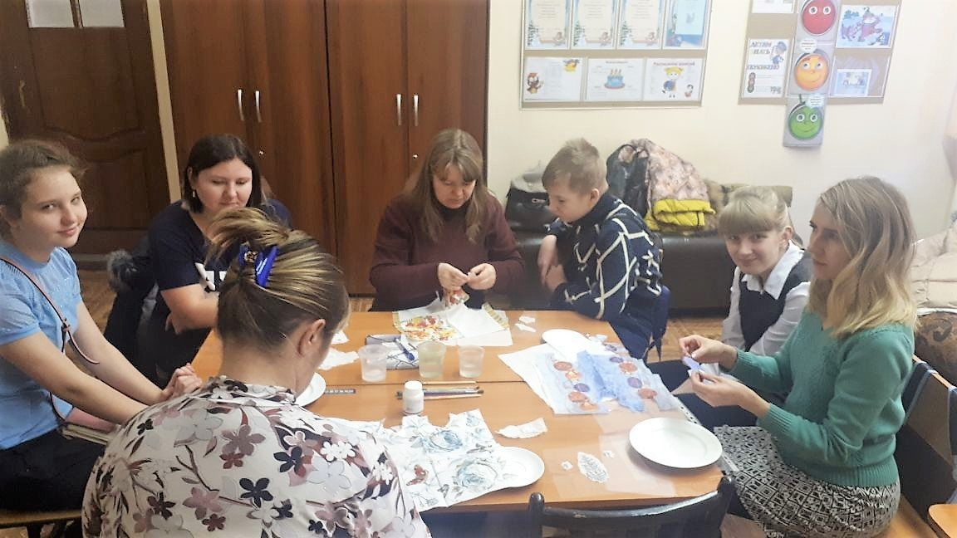
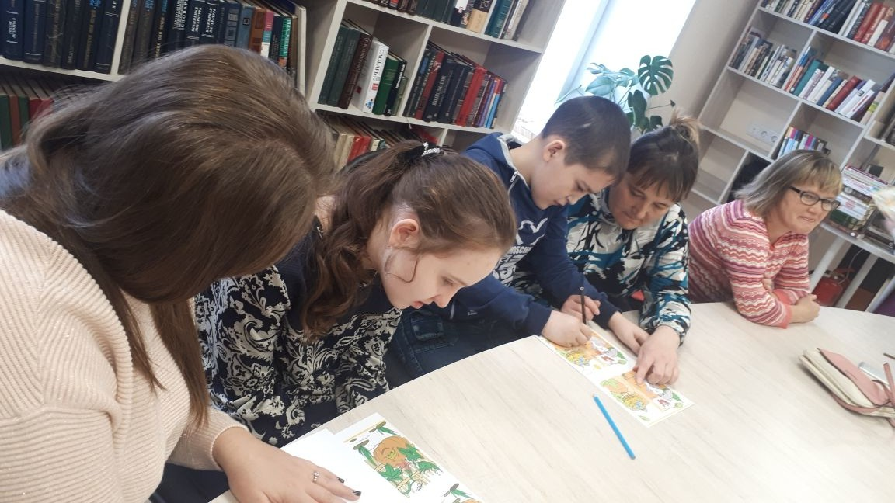
Блок «Семейная гостиная»

Slide 6
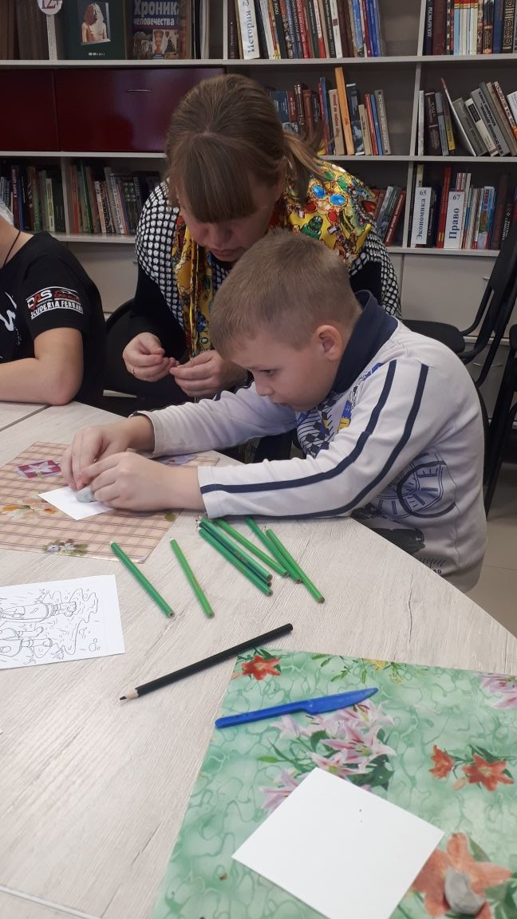
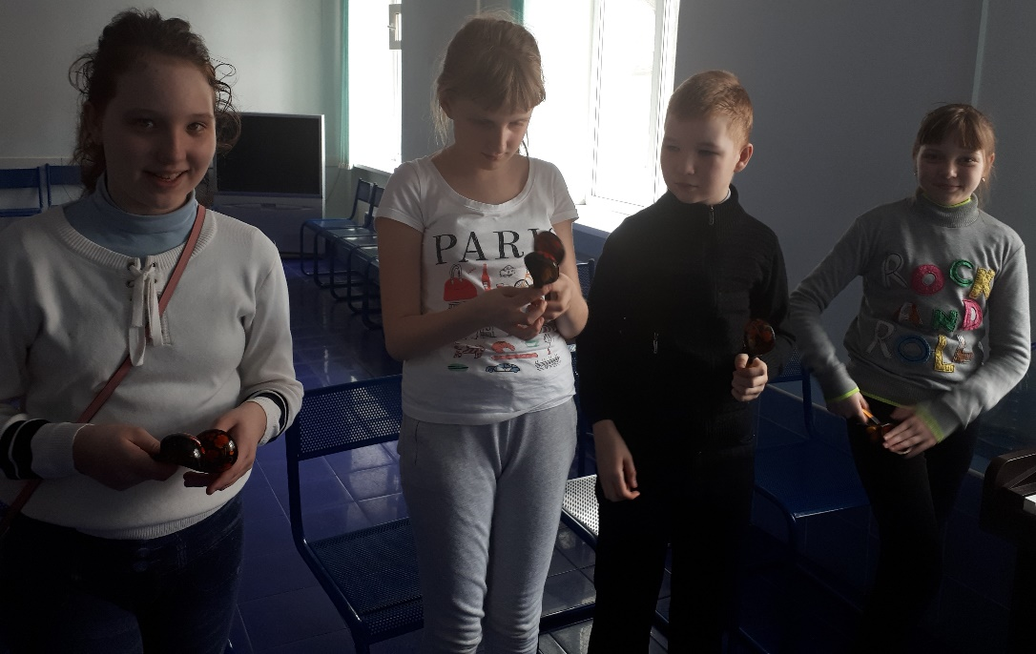
Блок «Я и общество»

Slide 7
Цвет, форма, величина предметов

Slide 8
Ориентировка в пространстве

Slide 9
Развитие творческих способностей
 | Начало 2017-18 уч. года | Конец 2017-18 уч. года | Середина 2018-19 уч. года
УМЕЮТ ОРГАНИЗОВАТЬ РАБОЧЕЕ МЕСТО | 25% | 37,5% | 50%
ВЛАДЕЮТ ТЕХНОЛОГИЧЕСКИМИ ПРИЕМАМИ | 12,5% | 25% | 75%
УМЕЮТ РАБОТАТЬ С ТКАНЬЮ | 0% | 25% | 50%
ЭКОНОМНО РАСХОДУЮТ МАТЕРИАЛЫ | 25% | 50% | 75%
ОЦЕНИВАЮТ СВОИ РАБОТЫ | 37,5% | 50% | 75%

Slide 10
Спасибо за внимание!

